Slide 1
Finsko - Helsinky
5.-9.9.2022
Jan Rychtr
Jáchym Glas

Slide 2
Základní informace – Finské školství
Základní pilíře školství jsou:
rovnost příležitostí
komplexnost vzdělání
kvalifikovaní učitele
povzbudivé hodnocení
vysoké postavení vzdělání ve společnosti
flexibilita a samostatnost škol

Slide 3
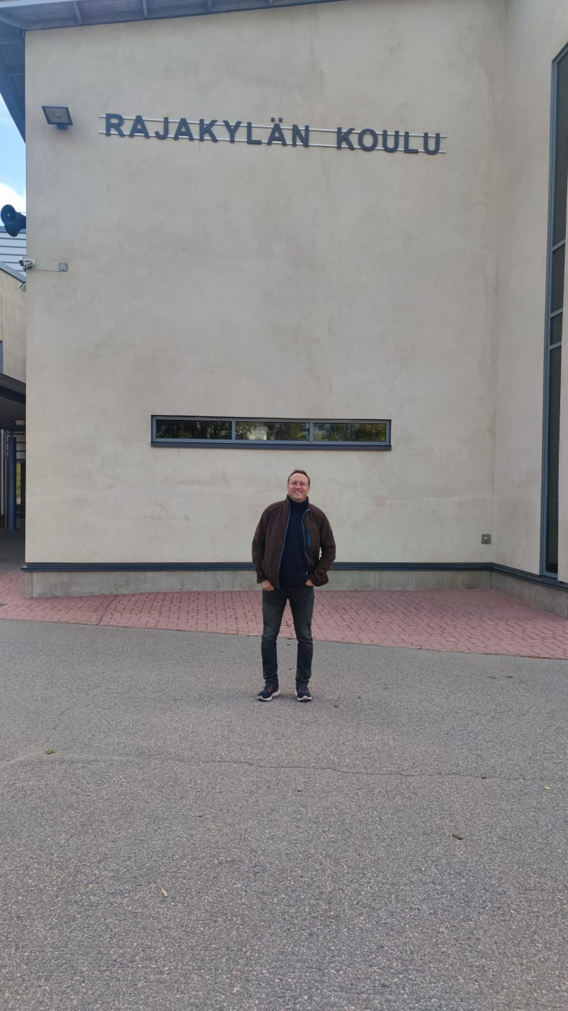
Základní škola - Rajakylan koulu
Maximální podpora žáků s OMJ (jeden rok intenzivní jazykové přípravy)
Pomůcky pro všechny zdarma
Názorná výuka
Individuální přístup, možnost rozvíjet i mateřský jazyk
Využití ICT technologie

Slide 4
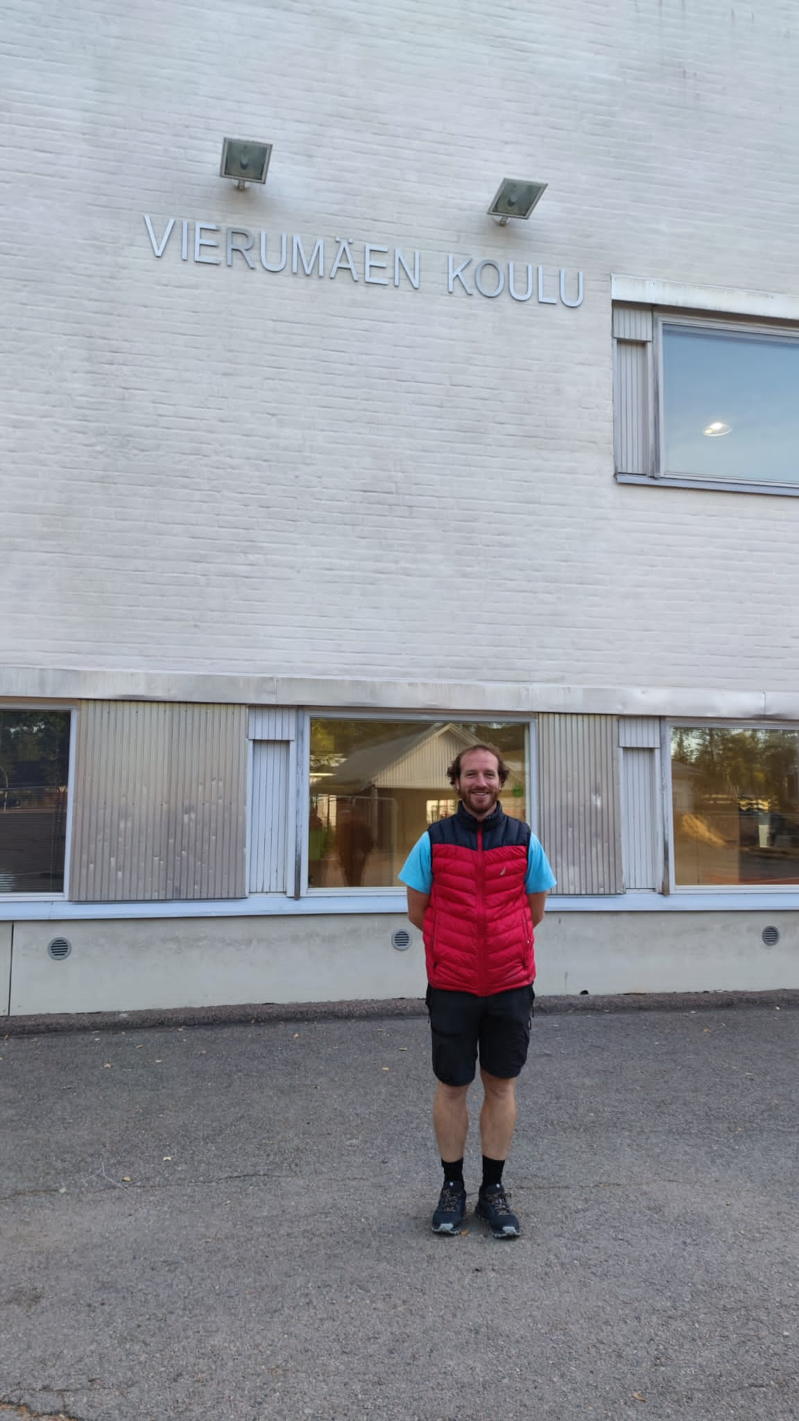
Základní škola - Vierumaen koulu
Žáci s OMJ od II. ročníku absolvují jeden rok v „přípravném ročníku“ a teprve potom jsou zcela zařazeni do standartních tříd. Učí se zde finský jazyk a národní tradice a zvyklosti.
Žáci s OMJ ve věku I. Ročníku jsou rovnou zařazeni do běžných tříd.
Využiti pomůcek pro názornou výuku.
Zapojení elektronických materiálů.
Finanční podpora všech žáků s OMJ.

Slide 5
Přínosy stáže, jejich realizace.
Možnosti častějšího pobytu žáků na čerstvém vzduchu – výuka, přestávky atd.
Využívání relaxačních zón
Flexibilní dělení žáků v rámci jednotlivých ročníku i celé školy.
Možnosti zajišťování výuky rodného jazyka pro žáky s OMJ

Slide 6
Děkujeme všem zainteresovaným za zprostředkování a dokonalou organizaci celé stáže.
Jan Rychtr a Jáchym Glas

